Slide 1
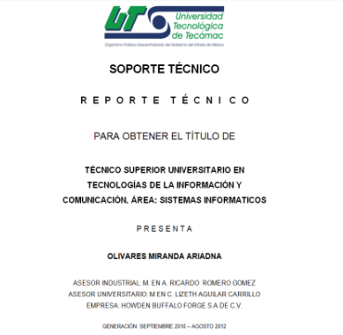
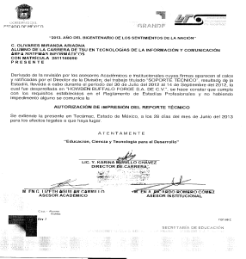
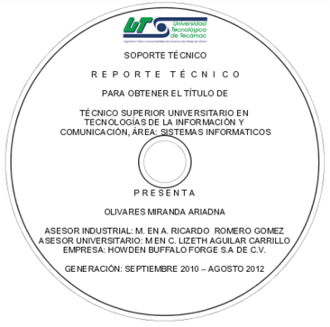
FORMATO DE ENTREGA DE REPORTE TÉCNICO
PORTADA DE ESTUCHE | EJEMPLO
La portada del CD deberán contener todos los datos de la portada del reporte técnico sin exceptuar ningún dato, sin alterar el logotipo y sin color de fondo. La impresión deberá ser en hoja opalina delgada (no hoja normal). Deberán ser entregados 5 discos en estuche de plástico compacto (caja delgada de color blanco, negro o transparente) o empastada en color verde.
CONTRAPORTADA DEL ESTUCHE | EJEMPLO
Deberá incluir la Carta de Autorización de Impresión de Reporte Técnico.
ETIQUETA DE CD | EJEMPLO
Deberá contener todos los datos de la portada de su reporte técnico sin exceptuar ninguno, sin alterar el logotipo y sin color de fondo. Puede ser etiqueta para cd o serigrafía.
ARCHIVO ELECTRÓNICO | EJEMPLO
El nombre del disco deberá ser Reporte Técnico Deberá entregarse en archivo .pdf Deberá guardarse con el nombre completo del alumno | Ana_ Gabriela_Martínez_Hernández.pdf
ARCHIVO ELECTRÓNICO INTERNO | -Ingresar la Carta de Autorización de Impresión (con todas las firmas y sellos) después de la portada. -Ingresar hoja de firmas del Programa de Trabajo
RECUERDA… ES LA ENTREGA DE UN TRABAJO PROFESIONAL

Slide 2

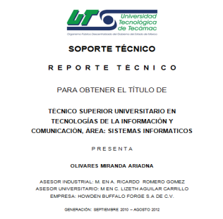
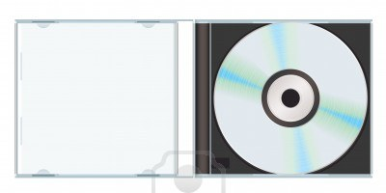

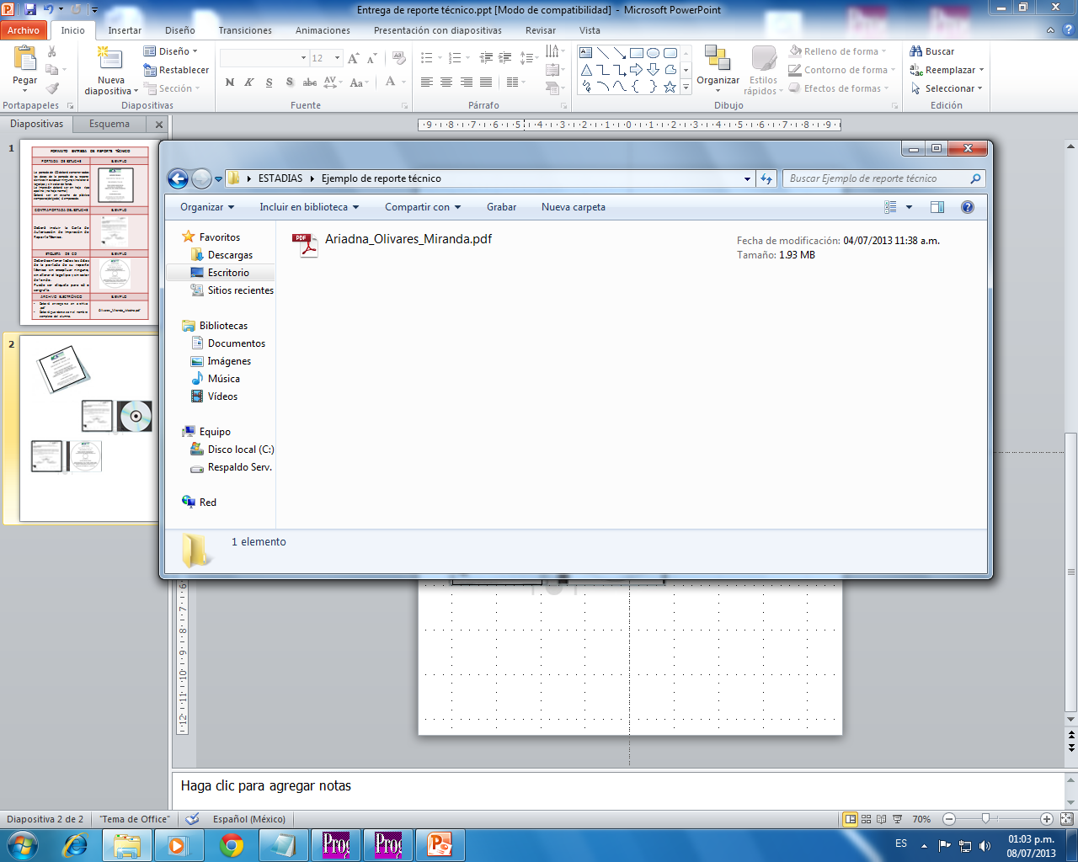
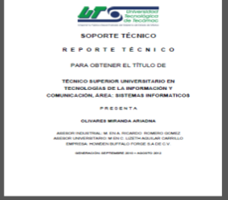

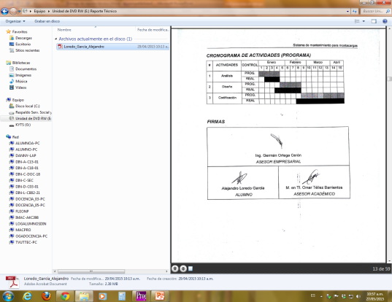
Portada de CD
Caja delgada
Contraportada de CD
Formato (En este orden) para etiqueta ó serigrafía
Archivo electrónico debe ser guardado en PDF
Archivo electrónico, ingresar
Carta de Autorización de Impresión y
Firmas de Programa de Trabajo

